Slide 1
مادة علم الأرض
الصف الثالث الثانوي علمي
الفصل الدراسي الثاني
الفهرس

Slide 2
الفصل الرابع
الدرس الاول
الدرس الثاني
الفصل الثالث
الدرس الأول
الدرس الثاني
الدرس الثالث

Slide 3
الفصل الثالث: الزلازل الفكرة العامة : الزلازل هزات أرضية طبيعية ينتج بعضها بفعل الحركة على طول الصدوع في القشرة الأرضية.
عنوان الدرس
الرئيسية
1 – 3 الأمواج الزلزالية وبنية الارض
الفكرة الرئيسة : يمكن استعمال الامواج الزلزالية في تصور بنية الأرض الداخلية.

Slide 4
الأمواج الزلزالية:
تنتج معظم الزلالزل بفعل الحركة التي تحدث على الصدوع ,إن الحركة
في الصدوعقد تكون عبر سطوح ملساء نسبيا او عبر سطوح خشنة
كما في حركة الكتلتين الخشبيتين المغطاتين بورقة الصنفرة
الرئيسية
تعريف الامواج الزلزالية:
هي الامواج التي تنتشر في الارض والناجمة عن الزلازل

Slide 5
عنوان الدرس
أنواع الامواج الزلزالية
1- الأمواج الاولية :
يطلق عليها أيضا أمواج P . تعمل الانواج الاولية على تضاغط الصخور وتخلخلها في نفس اتجاه حركتها
الرئيسية
2- الأمواج الثانوية :
يطلق عليها أمواج s . وسميت الامواج الثانوية لانها ابطأ من الامواج الاولية كذلك فهي ثاني الامواج الزلزالية وصولا الى محطة الرصد.
2- الأمواج السطحية :
تنتقل الموجات السطحية فقط على سطح الأرض وهي أبطأ الأمواج الزلزالية , لذلك فهي ثالث الامواج وصولا الى محطة الرصد وتتسبب حركة جسيمات سطح الارض حركة جانبية الى اعلى والى اسفل .

Slide 6
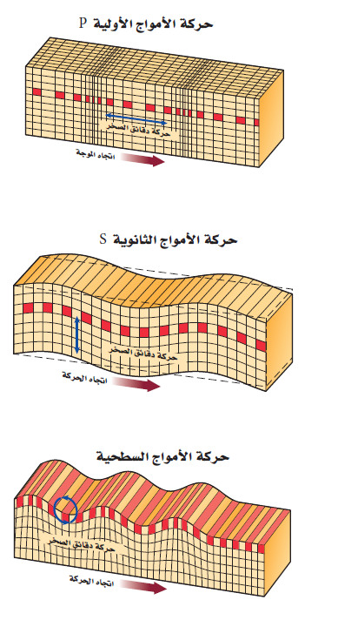
عنوان الدرس
الرئيسية

Slide 7
عنوان الدرس
نشأت الأمواج الزلزالية :
تنشأ أولى الامواج الزلزالية الجسمية في نقطة
الكسر في صخورالقشرة الارضية وتنتشر منها في جميع الاتجاهات
الرئيسية
بؤرة الزلزال: تقع على عمق يبلغ عدة كيلو مترات أسفل سطح الارض .
المركز السطحي الزلزالي: النقطة التي تقع على سطح الارض مباشرة فوق البؤرة

Slide 8
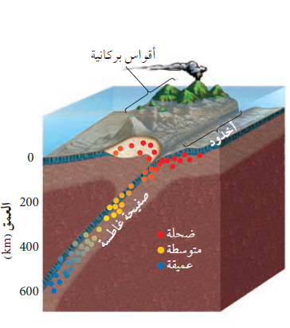
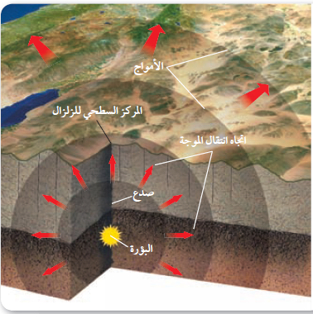
عنوان الدرس
الرئيسية

Slide 9
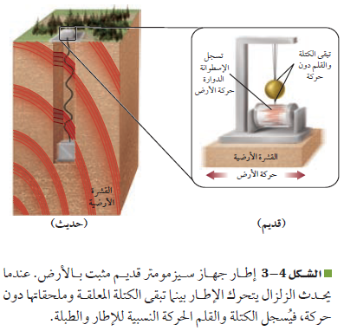
عنوان الدرس
مقياس الزلزال ومخططه :
1-مقياس الزلزال السيزمومتر :
عبارة عن أسطوانة دوارة مغطاه بورقة وقلم وكتلة معلقة كالبندول كما في الشكل
الرئيسية

Slide 10
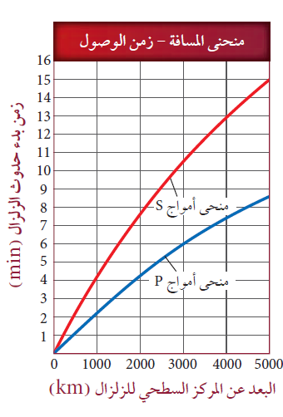
عنوان الدرس
منحنيات المسافة –زمن الوصول للامواج الزلزالية:
تنتقل الامواج الزلزالية من بؤرة الزلزال وتسجل بواسطة أجهزة السيزمومتر , حيث يتم زراعة هذه الاجهزة على مسافات بعيدة
البعد عن المركز السطحي للزلزال :
لاحظ من الشكل ان امواج Pهي اول الامواج وصولا الى محطات الرصد يليها الامواج الثانوية واخيرا الامواج السطحية والفرق الزمني بين منحنيي P,S يزداد كلما زاد البعد المركز السطحي للزلزال
الرئيسية

Slide 11
عنوان الدرس
أدلة على بنية الارض الداخلية:
1-مكونات الأرض :
الامواج الزلزالية يتغير مسارها وسرعتها عندما تواجه حدود فاصلة بين طبقتين مختلفتين في مكوناتهماوبذلك استطاع العلماء أن يحددوا سمك طبقات الارض بمقارنة سرعة الأمواج الزلزالية مع القياسات التي حصلوا عليها في المختبرات
الرئيسية
2- بنية الارض الداخلية :
تتغير سرعة الأمواج الزلزالية واتجاهها عندما تواجه مواد مختلفة في باطن الارض كيف تتبع امواجPوS في البداية مسارات مباشرة الى حد مافي أثناء عبور الستار ولكنها تعاني من انكسار وانعكاس عندما تعبر الحدود الرئيسية بين طبقات الارض

Slide 12
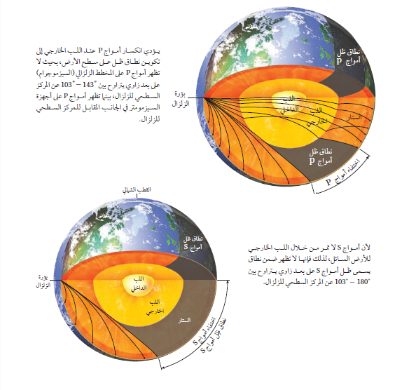
عنوان الدرس
الرئيسية

Slide 13
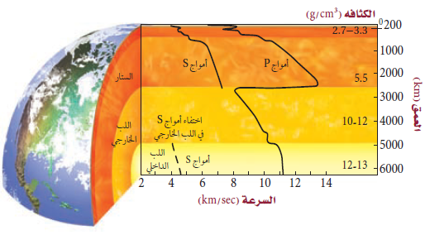
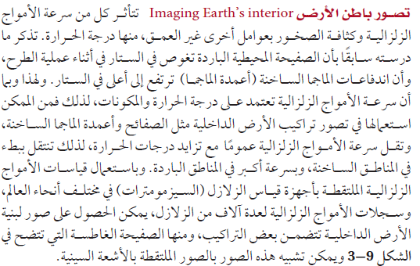
عنوان الدرس
الرئيسية

Slide 14
عنوان الدرس
2-3 قياس الزلازل وتحديد أماكنها
قوة الزلزال وشدته :طور العلماء طرائق لوصف حجم الزلزال .
الرئيسية
1-مقيا ريختر : ابتكر مقياس رختر الجيولوجي تشارلز رختر وهومقياس عددي يقيس طاقة أكبر الأمواج الزلزالية المنبعثة من الزلزال ويسمى مقدار هذه القوة قوة الزلزال وتقاس بإيجاد سعة الموجة الزلزالية وهي ارتفاع الموجة الزلزالية الاكبر .
2- مقياس العزم الزلزالي : هو مقياس رقمي يسير الى الطاقة المتحورة من الزلزال مأخوذا في الاعتبار حجم الجزء المتمزق من الصدع ومقدار الحركة على طول الصدع .
3-مقياس ميركالي المعدل : تقسم شدة الزلزال حسب هذا المقياس الى 12درجة باستعمال الارقام الرومانية للدلالة على درجة شدة الزلزال حيث تصف كل درجة اثار معينة وكلما زادة الدرجة كانت الاضرار اكثر.

Slide 15
عنوان الدرس
شدة الزلزال :
تعتمد شدة الزلزال بصورة رئيسية على سعة الامواج الاولية والثانوية كلما زاد البعد عن بؤرة الزلزال تقل شدة الزلزال كلما زاد البعد المركز السطحي للزلزال.فإن اعلى شدة للزلزال تجدها بالقرب من المركز السطحي وتقل قيم ميركالي الى الدرجة أعلى مسافات بعيدة عن المركز السطحي.
الرئيسية

Slide 16
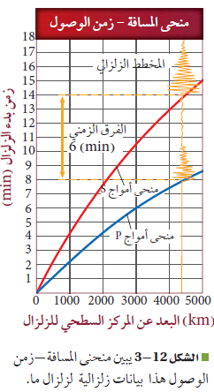
عنوان الدرس
تحديد موقع الزلزال :
إن موقع المركز السطحي للزلزال ووقت حدوثة يكونان في
البداية غير معروفين ولكن يمكن تحديدهما
باستعمال المخطط الزلزالي(السيزموجرام) ومنحنيات المسافة-زمن الوصول.
الرئيسية
بعد الزلزال : كما ان شخص يقود دراجة يصل قبل شخص يمشي , فإن امواجP تصل محطات الرصد قبل أمواج S ولو اخذنا في العتبار اثر المسافة المقطوعة على زمن وصول كل من الموجتين فإن الفرق الزمني بين وصوليهما سيزداد بزيادة المسافة المقطوعة.

Slide 17
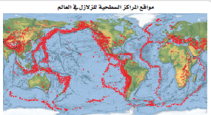
عنوان الدرس
الاحزمة الزلزالية
جمع علماء الزلازل على مر السنين مواقع المراكز السطحية للعديد من الزلازل واسقطوها على خريطة العالم .يلاحظ من التوزيع العالمي لمواقع السطحيةأنها تتوزع بنمط جدير بالاهتمام
1-80% من الزلازل الارض ضمن حزام الحيط الهادي .
2- 15% ضمن حزام البحر المتوسط.
الرئيسية

Slide 18
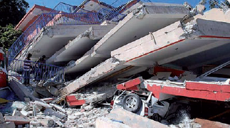
عنوان الدرس
3-3 الزلزال والمجتمع
الخطر الزلزالي :
1- إنهيار المنشآت :
يحدث في كثير من المناطق المعروضة للزلازل اهيار للمباني عندما تهتز الارض من تحتها وفي بعض الحالات قد تنهار الجدران الداعمة في الطابق الارضي فتتسبب في انهيار الطوابق
الرئيسية

Slide 19
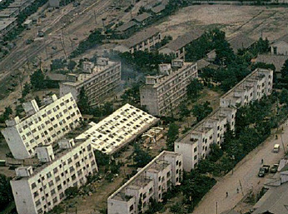
عنوان الدرس
2- انهيار اليابسة والتربة :
يمكن للزلازل أن تشوه المنظر الطبيعية في الارض ففي المناطق المنحدرة يمكن أن تؤدي الزلازل الى انهيارات أرضية منخفضة ودفن العديد من البلدات.
الرئيسية

Slide 20
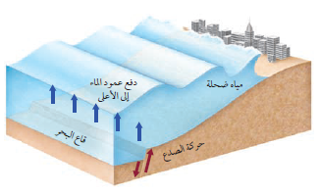
عنوان الدرس
3- تسونامي :
وهي موجة محيطية كبيرة تتولد بفعل حركات رأسية لقاع البحر في أثناء حدوث زلزال وتسبب هذه الحركة إزاحة المياه الواقعة فوق منطقة الصدع المسبب للزلزال إلى أعلى فينتج عنها قمم ومنخفضات على سطح الماء
الرئيسية

Slide 21
عنوان الدرس
توقع الزلازل :
1-الخطر الزلزالي :
معظم الزلازل توجد في أنطقة طويلة وضيقة تسمى الاحزمة المتتالية . لذا فإن احتمال وقوع زلازل في المستقبل يكون أكبر كثيرا في هذه الاحزمة من أي مكان آخر على وجه الارض ويعد نمط الزلازل التاريخية مؤشرا موثوقا به لتوقع حدوث الزلازل .
الرئيسية
2- معدلات التكرار :
يمكن أن تشير معدلات تكرار الزلازل التي تحدث على طول الصدع الى ما اذا كان الصدع يولد زلازل مماثلة على فترات منتظمة أم لا .

Slide 22
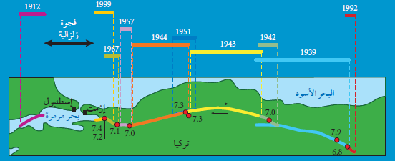
عنوان الدرس
3- الفجوات الزلزالية :
يعتمد توقع احتمال وقوع الزلازل ايضا على موقع الفجوات الزلزالية وهي عبارة عن أجزاء نشطة تقع على امتداد صدع لم تتعرض لزلازل كبيرة في فترة طويلة من الزمن .
الرئيسية

Slide 23
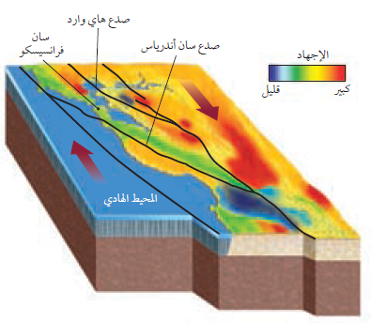
عنوان الدرس
4- تراكم الجهد في الصخر :
يستعمل معدل تراكم الجهد في الصخور بوصفه عاملا آخر لتحديد احتمال وقوع زلزال على طول مقطع من الصدع حيث تزول هذه الجهود في نهاية المطاف مسببة حدوث زلزال
الرئيسية

Slide 24
الفصل الرابع: الأحافير والسجل الحفري الفكرة العامة : يستعمل العلماء الطرائق متعددة لدراسة تاريخ الأرض الطويل .
عنوان الدرس
الرئيسية

Slide 25
عنوان الدرس
1-4 السجل الصخري
ترتيب الزمن الجيولوجي :
تحتوي الطبقات الصخرية على أحافير تمثل بقايا أو آثار أو طبعات لمخاوقات حية عاشت في الزمن الماضي.
الرئيسية
سلم الزمن الجيولوجي :
قسم الجيولوجيون تاريخ الأرض الى وحدات زمنية بناء على الاحافير التي تحتويها , وهذه الوحدات جزء من سلم الزمن الجيولوجي الذي يؤرخ تاريخ الارض قبل 4.6بلايين عام وحتى ايامنا الحالية.

Slide 26
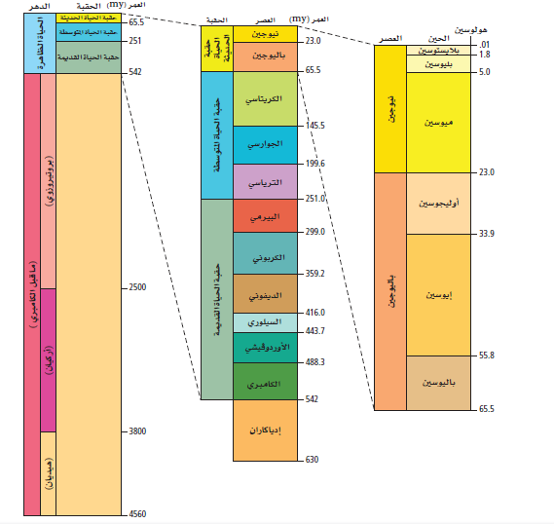
عنوان الدرس
سلم الزمن الجيولوجي :
الرئيسية

Slide 27
عنوان الدرس
وحدات سلم الزمن الجيولوجي :
الوحدات هي الدهور والحقب والعصور والأحيان :
1- الدهر :
أكبر هذه الوحدات ويشمل الوحدات الاخرىومن الأمثلة عليه الهيديان و الاركيان و البروتيروزوي و الحياة الظاهرة .
الرئيسية
2- الحقبة
هي ثاني أكبر وحدة زمنية وتتراوح بين عشرات الى مئات ملايين السنين وتحدد الحقبة كما تحدد بقية الوحدات الاخرى بناء على الوحدات الاخرى بناء على انواع الحياة المختلفة التي نجدها في الصخور .

Slide 28
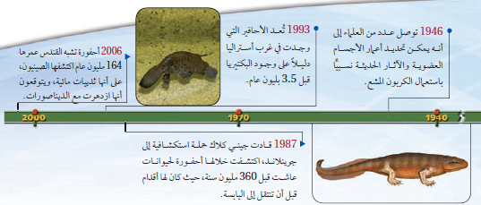
عنوان الدرس
3- العصور
تقسم جميع الحقب الى عصور وتصل مدة العصر الى ملايين السنين , ولكن بعض عصور ماقبل الكامبري اكبر من ذلك.
4- الأحيان
الرئيسية
أصغر الوحدات الزمنية في سلم الزمن الجيولوجي وتتراوح مدة الاحيان بين مئات آلاف السنين وملايين السنين .

Slide 29
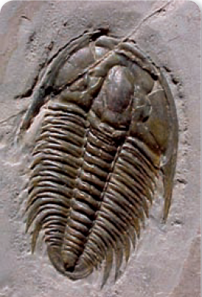
عنوان الدرس
تعاقب اشكال الحياة
بدأت المخلوقات الحية عديدة الخلايا في التنوع في دهر الحياه الظاهرة لذلك فإن احافيرها اكثر شيوعا من احاتفير ماقبل الكامبري القليلة نوعا ما ثم جاء دهر الحياه الظاهرة وظهرت كائنات الثلاثية الفصوص كما في الشكل المقابل .
الرئيسية
الانقراض الجماعي
هو اختفاء مجموعات من المخلوقات الحية في السجل الصخري في فترة حياتها

Slide 30
عنوان الدرس
2-4 التأريخ الجيولوجي
التفسير الجيولوجي
يمتد عمر الارض الى بلايين السنين ولم يعرف العلماء سابقا عمر الارض حيث كانت الافكار الاولى عن عمر الارض في سياق زمني قصير بحيث يمكن لشخص أن يتصورها بالنسبة الى عمره.
الرئيسية
مبدأ النسقية
ينص على أن العمليات الجيولوجية التي تحدث الان كانت تحدث منذ ان خُلقت الارض .

Slide 31
عنوان الدرس
مبدأ تحديد العمر النسبي
يستطيع العلماء أن يعرفوا الكثير عن الماضي بدراستهم للحاضر متبعين في ذلك طرائق عدة منها:
التأريخ النسبي :وهي دراسة ترتيب الاحداث الجيولوجية وفق حدوثها ومنياً
الرئيسية

Slide 32
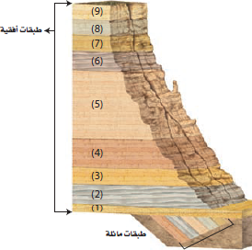
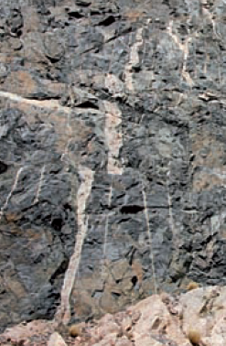
عنوان الدرس
1-مبدأ الترسيب الافقي:
وهو ان الصخور الرسوبية تترسب في طبقات أفقية أو شبه افقية ويشبه ما يحدث عندما تترسب الرمال على الشاطئ بصور افقية.
2- مبدأ تعاقب الطبقات :
في أي تعاقب طبقي تكون اقدم الطبقات الصخرية في الاسفل والاحدث في الاعلى ,وكل طبقة في التعاقب تكون أحدث من الطبقة التي تحتها مالم تتعرض لعوامل التغيير.
الرئيسية
3- مبدأ القاطع والمقطوع
القاطع احدث من المقطوع لذلك فإن قواقع الجرانيت في الشكل أحدث من صخور الشيست .

Slide 33
عنوان الدرس
4- مبدأ الاحتواء
القطع الصخرية (المحتبسة) أقدم من الصخور التي تحتويها .
عدم التوافق
يتغير سطح الارض باستمرار بفعل التجوية والتعرية والزلازل والبراكين وعمليات اخرى وفي بعض الاحيان تفقد احداث زمنية كليا من تاريخ الارض فلو ان صخورا نتجت عن ثوران بركاني تعرضت لعمليات التعرية فيؤدي ذلك الى فقدان دث الثوران في السجل الصخر فلو غطت هذه المنطقة بطبقة جديدة من الرسوبيات فإن سطح التعرية سيمثل فراغا وتسمى سطوح التعرية المدفونة بعدم التوافق
الرئيسية

Slide 34
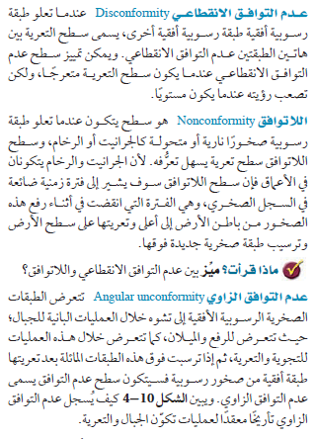
عنوان الدرس
حالات عدم التوافق
الرئيسية

Slide 35
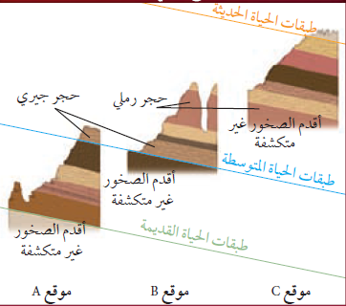
عنوان الدرس
المضاهاة
هي مطابقة بين تكشفات صخرية محددة في منطقة ما,
مع تكشفات مماثلة لها في منطقة جغرافية أخرى
اعتمادا عل المكونات المعدنية
والخصائص الفيزيائيةأو على المحتوى الأحفوري
الرئيسية

Slide 36
عنوان الدرس
الطبقة المرشدة
هي الصخر أو الطبقة الرسوبية المستعملة على انها مؤشر أو علامة بهذه الكيفية
حيث ترشد الجيولوجيين الى ان الطبقات التي فوقها تكون احدث من الطبقات التي تقع اسفل منها.
الرئيسية
التأرخ المطلق
يمكن العلملء من تحديد عمر الصخور و الاجسام الاخرى بدقة وباستعمال طرائق التأرخ المطلق .

Slide 37
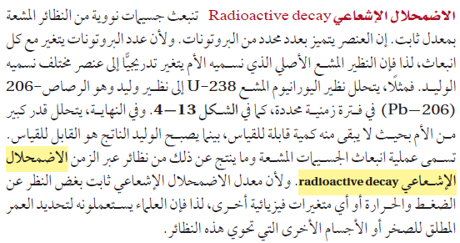
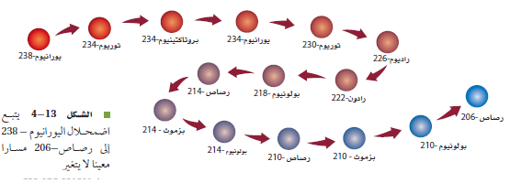
عنوان الدرس
الرئيسية

Slide 38
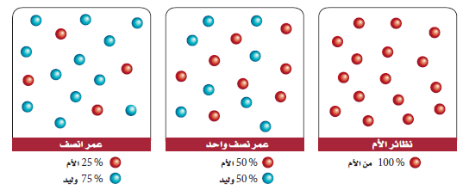
التأرخ الاشعاعي
عندما ي يؤرخ العلماء جمسما بالنظائر المشعة فإنهم يستعملون طريقة تسمى التأرخ الاشعاعي
عمر النصف
عندما يقيس العلماء المدة الزمنية اللازمة لتحلل نصف ذرات النظير الأصلي .

Slide 39
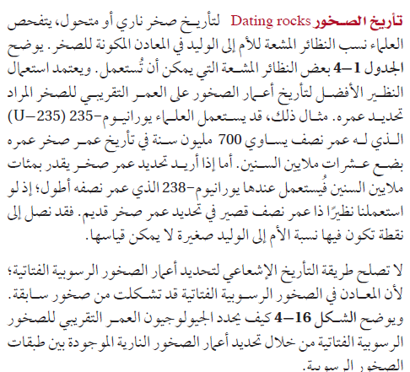
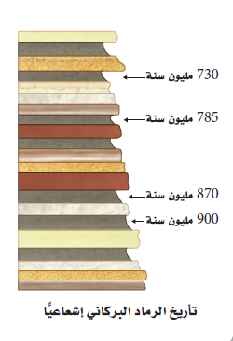

Slide 40
التأريخ بالكربون المشع
لاحظ العلماء ان فترة عمر النصف للكربون C-14 اقصر كثيرا من عمر النصف لاي نظير آخر ويستعمله العلماء لتحديد عمر المواد العضوية التي تحتوي على الكثير من الكربون

Slide 41
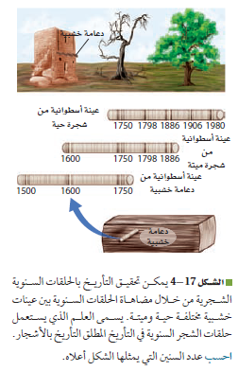
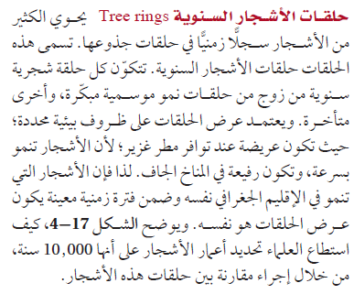
طرائق اخرى لتحديد العمر المطلق

Slide 42
